Slide 1
Система контролю температури на основі термостата
Студента 5 курсу, групи МП-14 сп
Плахотний В.М.
Керівник к.т.н, доц.
Мартинюк В.В.

Slide 2
Об’єктом дослідження являється процес керування сигналу, який подається на датчик температури.
Задачі дослідження:
проаналізувати існуючі схеми системи контролю температури;
здійснити техніко-економічне обґрунтування доцільності розробки системи контролю температури на основі термостата;
розробити структурну та електричну принципову схеми пристрою;
промоделювати схему та розробити друковану плату;
розробити заходи з охорони праці та безпеки у надзвичайних ситуаціях при виготовленні та використанні пристрою;
здійснити економічні розрахунки витрат на виготовлення та реалізацію мікропроцесорного пристрою для контролю та запобіганню витоку природного газу.
Методами дослідження є проведення моделювання електричної принципової схеми термостата системи контролю температури та основного програмного забезпечення мікроконтролера на якому базується робота пристрою.

Slide 3
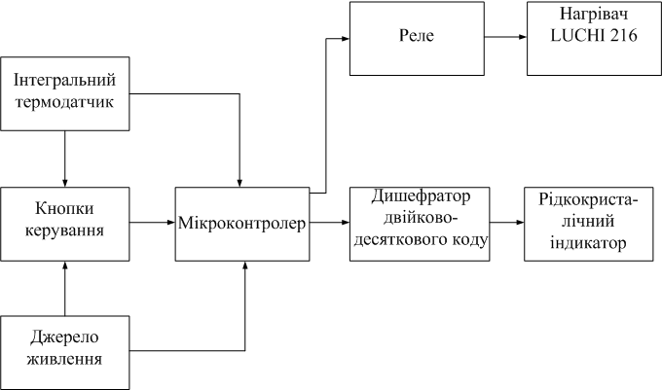
Структурна схема системи контролю температури на основі термостата

Slide 4
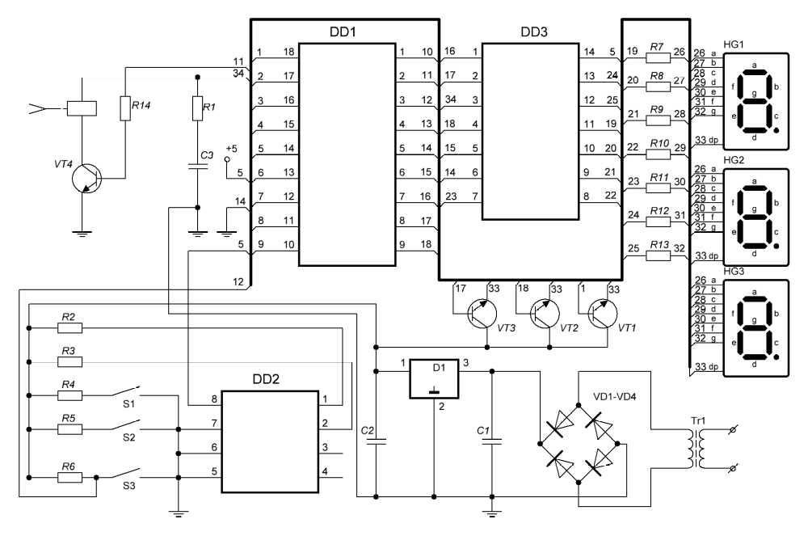
Електрична принципова схема пристрою

Slide 5
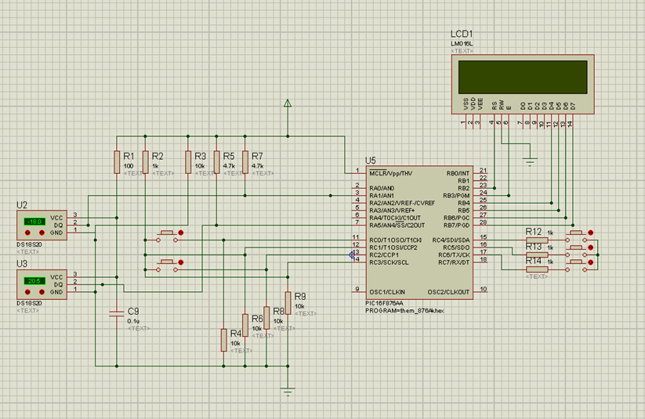
Схема моделювання термостата системи контролю температури

Slide 6
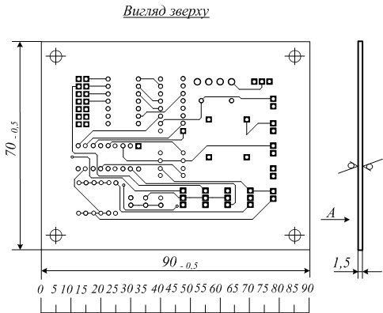
Зображення моделі друкованої плати системи контролю температури на основі термостата

Slide 7
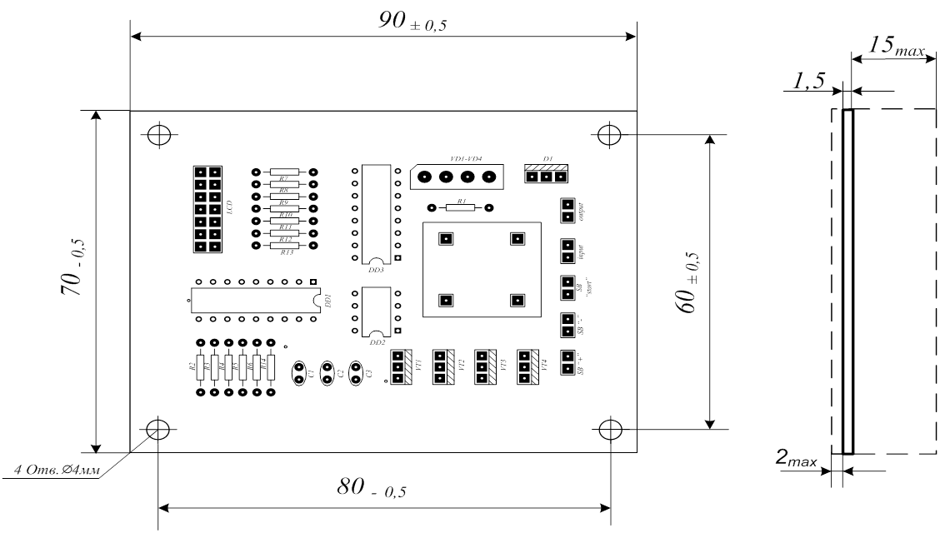
Складальне креслення системи контролю температури на основі термостата

Slide 8
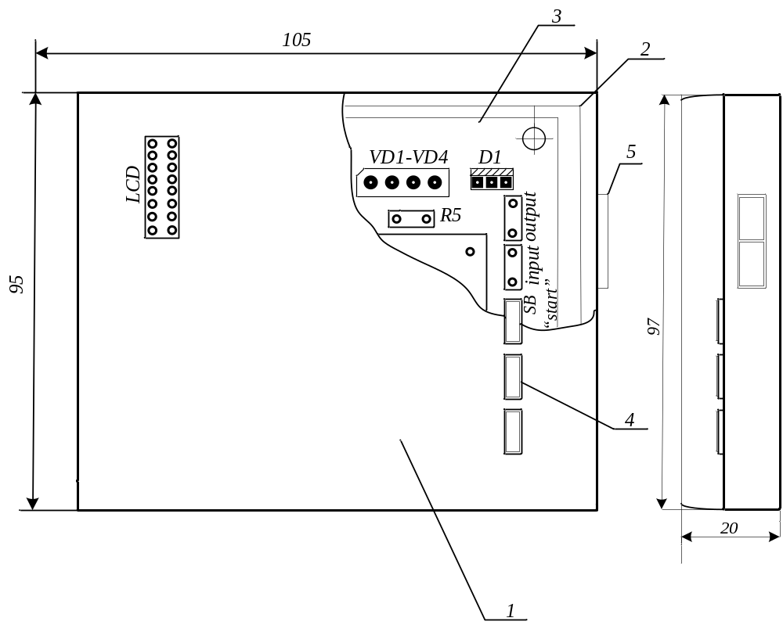
Креслення загального вигляду системи контролю температури на основі термостата

Slide 9
Висновки
Провівши аналіз стану даного питання, встановлено, що більш доцільно використовувати електронний пристрій оснований на мікроконтролері PIC16F84A і на датчику темпераури DS18B20, враховуючи його простоту вкористання і відносно не високу вартість.
За результатами проведених економічних розрахунків можна зробити висновки, що розробка та запровадження у виробництво системи контролю температури на основі термостата є економічно доцільним як для виробника, так і вигідним для споживача. Капітальні витрати на розробку складають 26359 грн, собівартість становить 1703 грн., а ціна реалізації – 2248 грн. - є меншою, ніж відомих аналогів. Отримані результати доводять економічну доцільність та необхідність розробки системи контролю температури на основі термостата.

Slide 10
ДЯКУЮ ЗА УВАГУ!

